Slide 1


Slide 2
언로킹 안드로이드 Unlocking Android
Chapter 6. 네트워크와 웹서비스 – part1
Kook, Joongjin (tipsiness@gmail.com)
http://cafe.naver.com/linuxdevdrv
Freelec
2010.07. 30

Slide 3
제 6 장 네트워크와 웹서비스
6-1 네트워크 개념
6-2 네트워크 상태 확인
6-3 서버 소켓을 이용한 통신
6-4 HTTP 사용하기
6-5 웹서비스

Slide 4
네트워크 상태 확인
안드로이드는 네트워크의 연결 상태와 변화 등을 다루기 위해 ConnectivityManager 제공
ConnectivityManager와 NetworkInfo

Slide 5
서버 소켓을 이용한 통신
EchoServer

Slide 6
서버 소켓을 이용한 통신
EchoServer 실행 (Run As – Java Application)

Slide 7
서버 소켓을 이용한 통신
EchoServer에 대한 클라이언트

Slide 8
서버 소켓을 이용한 통신
EchoServer에 대한 클라이언트

Slide 9
서버 소켓을 이용한 통신
SimpleSocket 클라이언트 실행

Slide 10
서버 소켓을 이용한 통신
EchoServer 애플리케이션의 콘솔 메시지

Slide 11
HTTP 사용하기
단순 HTTP와 Java.net

Slide 12
HTTP 사용하기
단순 HTTP와 Java.net

Slide 13
HTTP 사용하기
단순 HTTP와 Java.net

Slide 14
HTTP 사용하기
HttpClient를 사용하여 HTTP 다루기

Slide 15
HTTP 사용하기
HttpClient를 사용하여 HTTP 다루기

Slide 16
HTTP 사용하기
HttpClient를 사용하여 HTTP 다루기

Slide 17
HTTP 사용하기
HTTP와 HTTPS helper 만들기

Slide 18
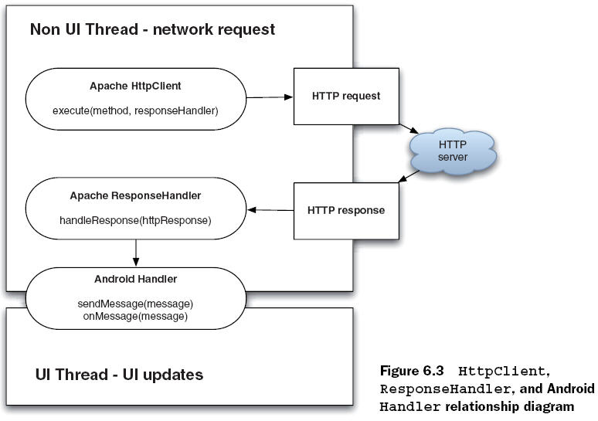
HTTP 사용하기
HTTP와 HTTPS helper 만들기
HttpClient, ResponseHandler, Android Handler의 관계

Slide 19
HTTP 사용하기
HTTP와 HTTPS helper 만들기

Slide 20
HTTP 사용하기
HTTP와 HTTPS helper 만들기

Slide 21
HTTP 사용하기
HttpRequestHelper 클래스 (1)

Slide 22
HTTP 사용하기
HttpRequestHelper 클래스 (2)

Slide 23
HTTP 사용하기
HttpRequestHelper 클래스 (3)

Slide 24
HTTP 사용하기
HttpRequestHelper 클래스 (4)

Slide 25
HTTP 사용하기
HttpRequestHelper 클래스 (5)

Slide 26
웹서비스
POX-HTTP와 XML의 조합

Slide 27
웹서비스
POX-HTTP와 XML의 조합

Slide 28
웹서비스
REST

Slide 29
웹서비스
REST

Slide 30
웹서비스
REST

Slide 31
웹서비스
REST

Slide 32
웹서비스
REST

Slide 33
웹서비스
REST

